Slide 1
Desarrollo de aplicaciones utilizando Python y orquestación de contenedores Docker
Universidad de Costa Rica
Instructor: Jose Pablo Ramírez Méndez
Semana 1

Slide 2
aGENDA
Objetivos
Introducción a los contenedores
Docker containers
Caso de estudio

Slide 3
OBJETIVOS
Entender el concepto de contenedores y su origen
Conocer la utilidad los contenedores en el levantamiento y depliegue de aplicaciones.
Aplicar el uso de contenedores en un caso de estudio de una aplicación en Python.

Slide 4
INTRODUCCIÓN A LOS CONTENEDORES

Slide 5
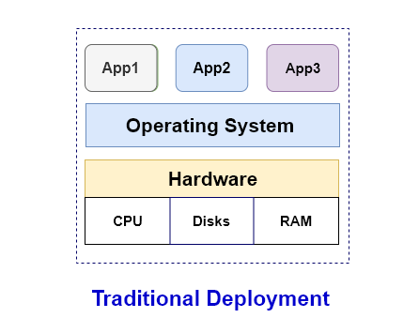
aRQUITECTURA TRADICIONAL
https://miro.medium.com/max/892/1*w5qzf2FLU6frS8-nRg9HpQ.png

Slide 6
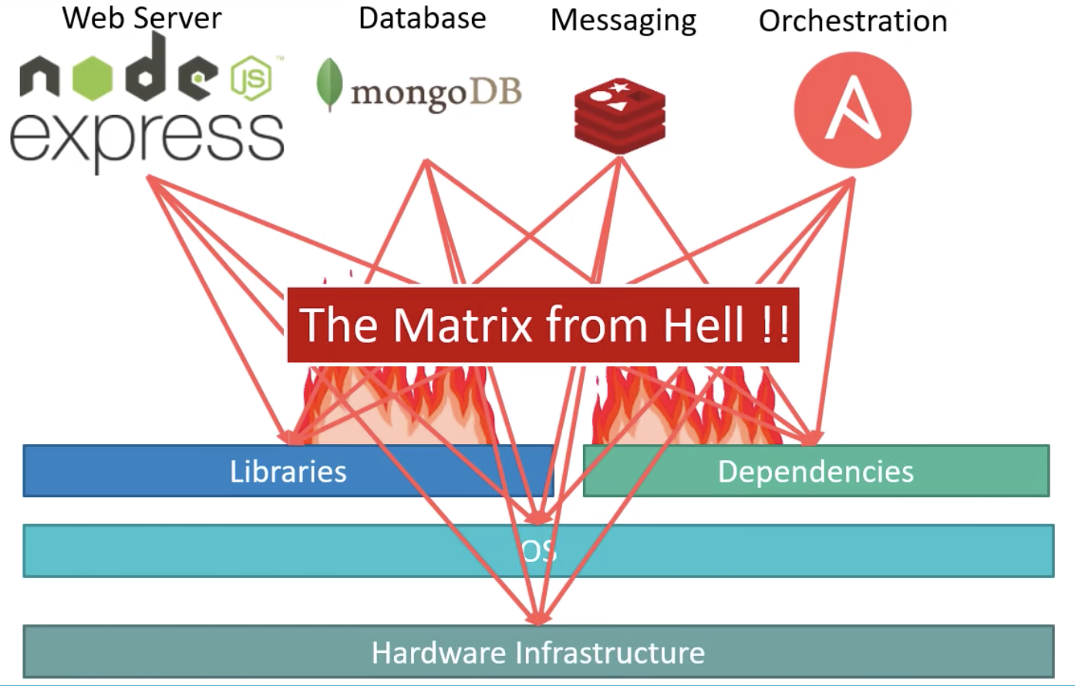
¿cUÁL ES EL PROBLEMA?
Aislamiento de recursos
Escalar se vuelve complejo
Lucha por recursos
Mantenimiento es costoso
https://www.filepicker.io/api/file/we7xGcXrTHa3XsNZsE8t

Slide 7
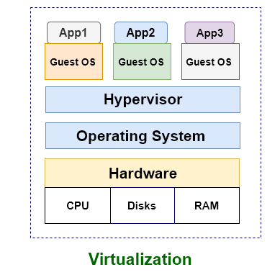
¿Y si virtualizamos?
Imágenes de SO pesadas
Manejo de recursos complejo
Downtime o tiempo fuera de línea
Mismo problema al escalar
https://miro.medium.com/max/778/1*cui2bkQmuAHKIRiq8tF42Q.png

Slide 8
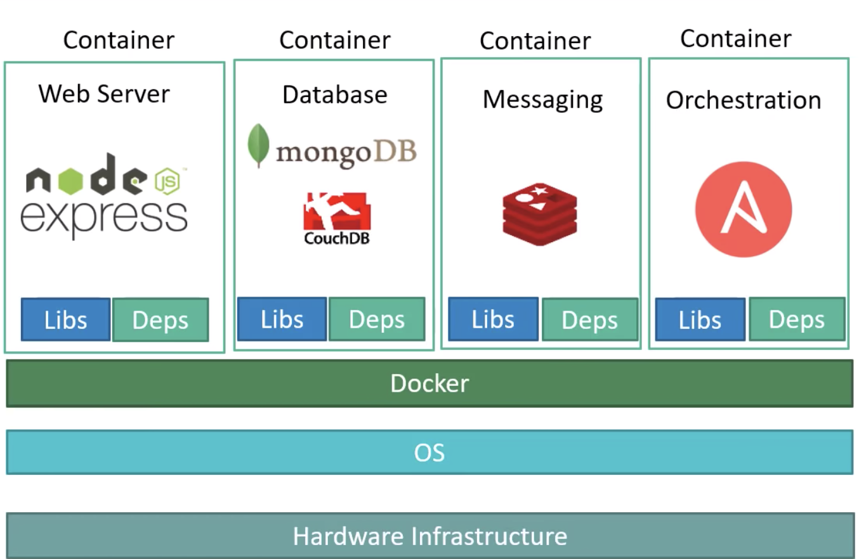
¿Que es un contenedor?
Servicios aislados
Interfaz de red, procesos y servicios propios.
SO que utilizan el mismo Kernel (Linux) compartido
Kernel: interfaz entre hardware y apps
OS: Capa superior. Usa el kernel e interactua con el usuario
https://www.filepicker.io/api/file/Dqy8g16LQ5G5mEA9m2fK

Slide 9
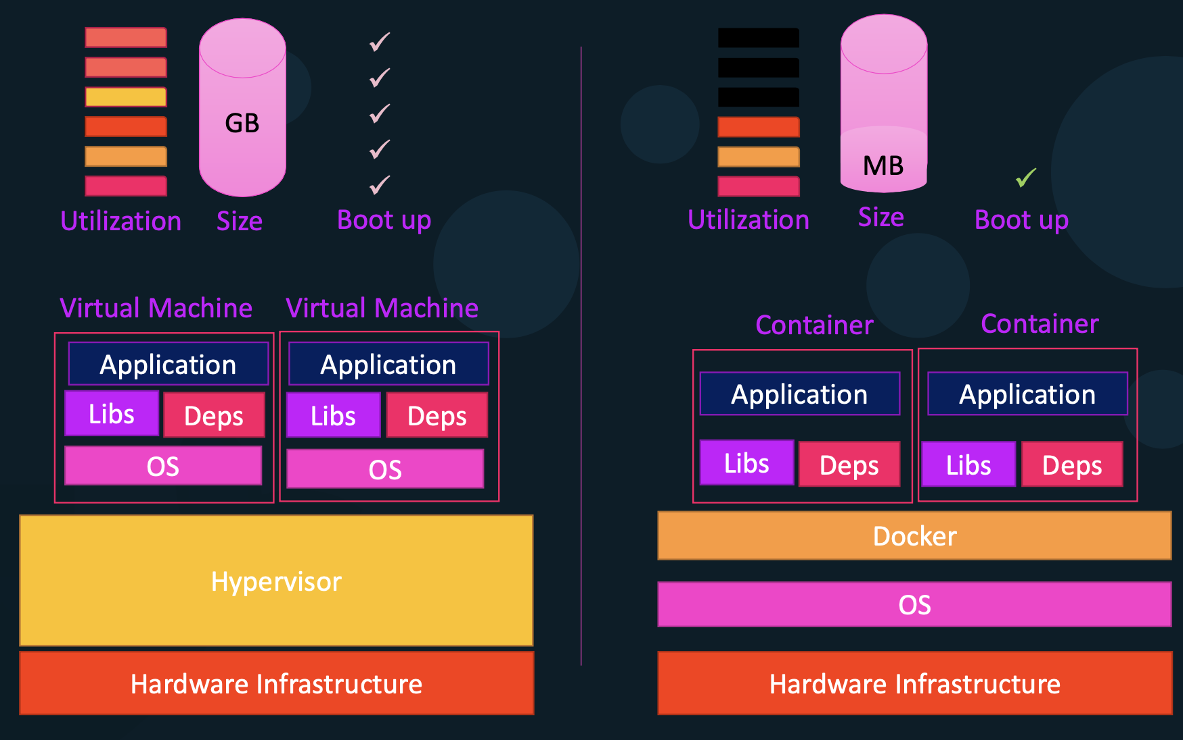
¿Contenedores vs máquinas virtuales?
https://www.filepicker.io/api/file/ylQ1HSGURZauDnxatQVF

Slide 10
¿Cómo desplegamos un contenedor?
Imágen
Contenedor
Inmutable
Código fuente, bibliotecas, dependencias, archivos para levantar una aplicación.
Nuevas capas para reutilizar/nuevos archivos
Arquitectura ligera de Kernel compartido
Depligue y levanta las imágenes

Slide 11
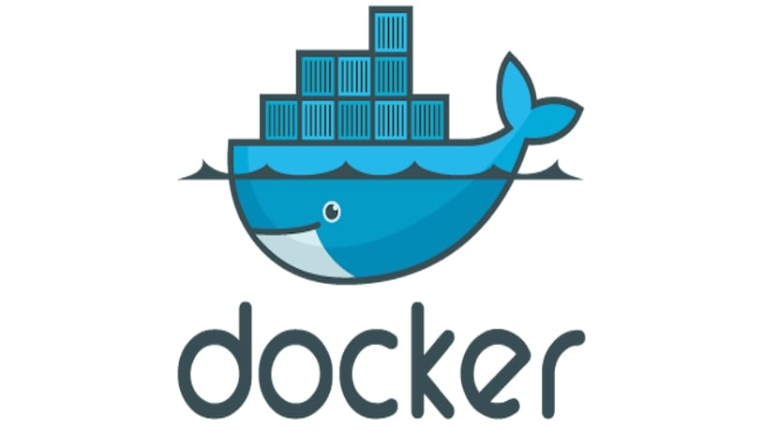
¿Que son los DOCKER CONTAINERS?
Plataforma para desarrollo, entrega y levantamiento de aplicaciones utilizando contenedores
Una de las más conocidas en el mercado.
Versiones Community y Enterprise
https://docs.docker.com/get-started/overview/

Slide 12
DEMO: Docker dESKTOP
https://www.docker.com/products/docker-desktop/

Slide 13
Comandos: run
docker run <imagen>
docker run nginx
docker run nginx &

Slide 14
Comandos: ps
docker ps
docker ps
docker ps -a

Slide 15
Comandos: STOP
docker stop <container>
docker ps -a
docker stop silly_feynman

Slide 16
Comandos: rm
docker rm <container>
docker ps -a
docker rm silly_feynman

Slide 17
Comandos: RMI
docker rmi <image>
docker rmi nginx

Slide 18
Comandos: PULL
docker pull <image>
docker pull nginx
https://hub.docker.com/

Slide 19
COMANDO: EXEC
docker run <image> <command>
docker exec <container> <command>
docker run ubuntu
docker run ubuntu cat /etc/hosts
docker run ubuntu sleep 5000
docker exec exciting_hugle cat /etc/hosts

Slide 20
COMANDO: RUN con etiquetas
docker run <image>:<tag>
docker run redis:4.0

Slide 21
COMANDO: RUN con mapeo de pueRtos
docker run -p external:internal <image>:<tag>
docker run –p 12345:5000 kodekloud/webapp

Slide 22
COMANDO: RUN con mapeo de VOLUMENS
docker run -v dir_externo/dir_interno <image>:<tag>
docker run -p 3306:3306 -v /Users/jpmacprom1/mysql_volumen:/var/lib/mysql -e MYSQL_ROOT_PASSWORD=my-secret-pw mysql

Slide 23
COMANDO: RUN con nombe
docker run --name <name> <image>:<tag>
docker run –e MYSQL_ROOT_PASSWORD=my-secret-pw --name mysql_server mysql

Slide 24
COMANDO: LOGS
docker logs <container_name>
docker logs mysql_server

Slide 25
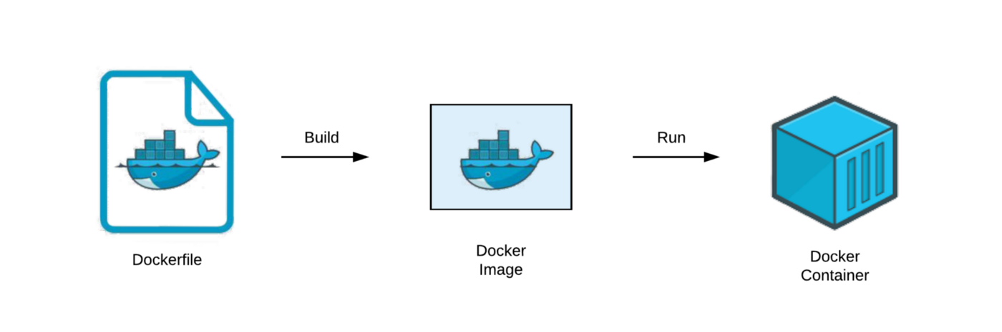
Docker build kit
Contruir nuevas imágenes/ reutilizar imágenes
Push al Docker Container Registry (Docker Hub)
Archivos de configuración (Dockerfile)
¿Cómo quiero que se vea mi imagen?
Pipeline de la imagen
https://miro.medium.com/max/1400/0*CP98BIIBgMG2K3u5.png

Slide 26
Dockerfile
Dockerfile: pipeline para creación de la imagen
Arquitectura por capas y cache
Instrucción₁
Argumento₁
Capa₁ (a MB)
Instrucción_{n}
Argumento_{n}
Capa_{n} (b MB)

Slide 27
Dockerfile: Ejemplo
FROM ubuntu
LABEL ARSTECH pablow75@hotmail.com
RUN apt-get update && apt-get upgrade –y
RUN apt-get install -y apt-utils htop
CMD ["echo","It's my Docker Image "]

Slide 28
Dockerfile: ENTRYPOINT VS CMD
ENTRYPOINT: Ejecutable por defecto a corer cuando la imagen inicia. bin/bash –c por defecto.
CMD: Comando por defecto a ejecutar
FROM debian:wheezy
ENTRYPOINT ["/bin/ping"]
CMD ["localhost"]
#docker run -it <image>
https://docs.docker.com/engine/reference/builder/

Slide 29

Caso de estudio
Producto Z
Compañía ABC
Producto W
Subscripciones
Producto X

Slide 30
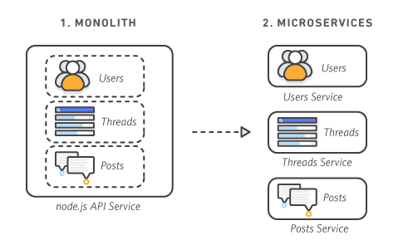
Microservicios vs arq. Monolítica
https://aws.amazon.com/es/microservices/

Slide 31
Caso de estudio
Persistance Storage
Subscription Manager
Access Intefaces

Slide 32







Caso de estudio
Persistance Storage
Subscription Manager
Access Intefaces

Slide 33
Revisión del código

Slide 34
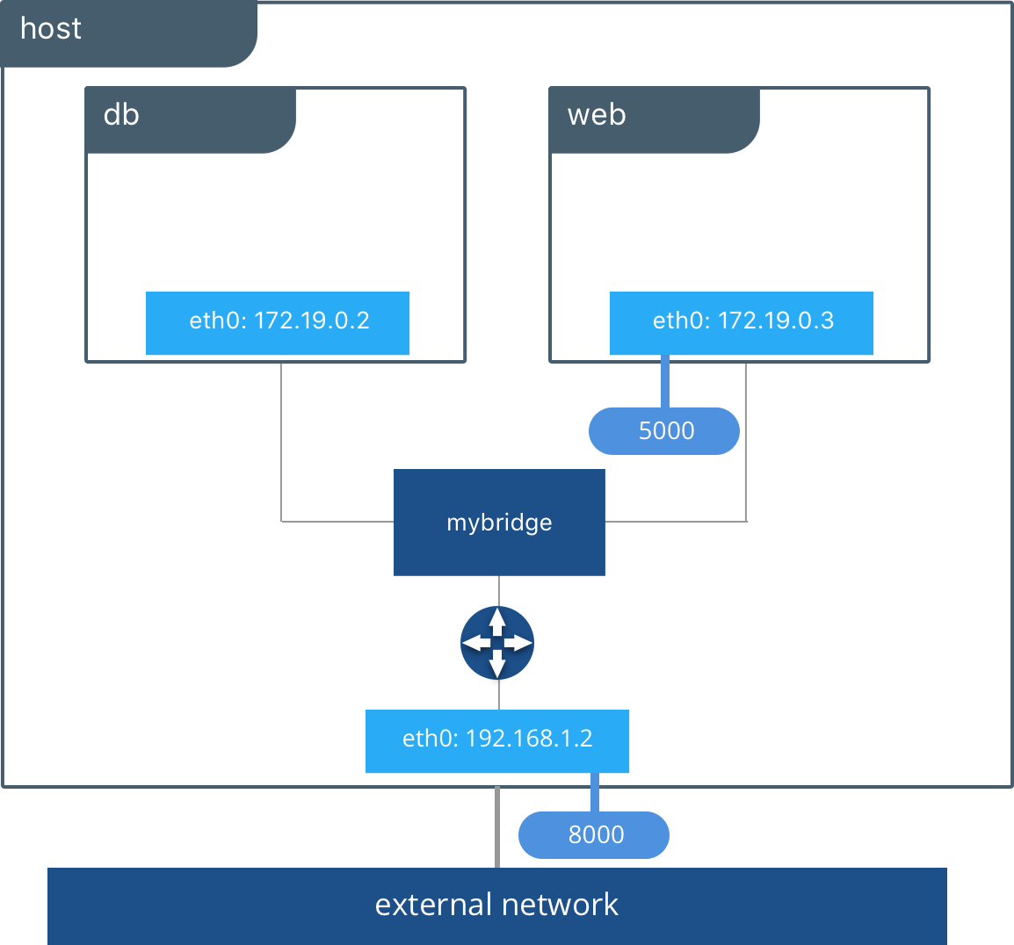
Docker Compose
Contruir y desplegar aplicaciones con múltiples contenedores
Definición del la arquitectura de servicios en un solo archivo YAML
Promueve la seguridad y el aislamiento
https://docs.docker.com/compose/
http://img.scoop.it/bmExZyvGWidultcwx9hCb7nTzqrqzN7Y9aBZTaXoQ8Q=

Slide 35
Volvamos al código

Slide 36
¡Muchas gracias!

